Slide 1

Munca pe platforme – provocări, legislație
și
perspective
Prof. univ. dr. emerit d.h.c. Alexandru Athanasiu
Conf. univ. dr. Ana-Maria Vlăsceanu

Slide 2


Context
Munca a evoluat odată cu tehnologia
Revoluția industrială vs. revoluția tehnologică
Impactul asupra dreptului muncii

Slide 3


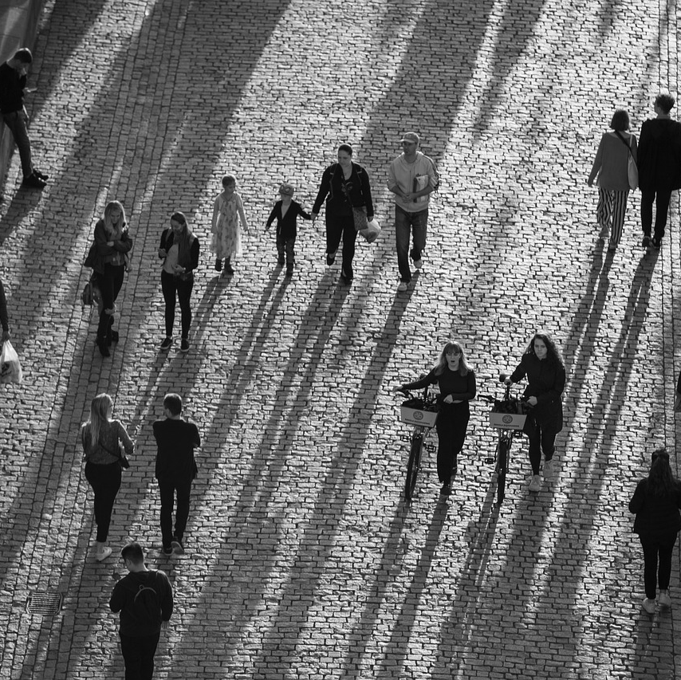
Ce e munca pe platforme?
Indivizi și companii împrumută sau închiriază active subutilizate.
Bunuri/servicii direct de la o persoană la alta, fără intermediari tradiționali.
Contracte pe termen scurt, muncă independentă, flexibilitate, dar și insecuritate.

Slide 4
Munca pe platforme. Aspecte esențiale
Definiție
Activitate organizată prin intermediul unei platforme digitale de muncă și efectuată de către o persoană pe baza unei relații contractuale încheiate cu platforma digitală de muncă sau cu un intermediar.
Tipuri de muncă pe platformă
Muncă la cerere, online sau în mediul fizic.
Gig economy: contracte pe termen scurt, muncă independentă, flexibilitate, dar și insecuritate;
Sharing economy: indivizi și companii împrumută sau închiriază active subutilizate.
Peer-to-peer economy: bunuri/servicii direct de la o persoană la alta, fără intermediari tradiționali.
Avantaje și provocări
Avantaje: flexibilitate, libertatea de a alege programul de muncă, potențial de câștiguri;
Provocări: insecuritate, lipsa protecției. Timp liber vs. muncă precară, protecție socială limitată, risc de abuz, decizii automatizate.
Probleme juridice și sociale
Natura juridică a relațiilor de pe platforme;
Vulnerabilitatea lucrătorilor. Lipsa garanțiilor asociate unei relații de muncă;
Transparență, echitate, supraveghere umană a deciziilor;
Securitate și responsabilitate a gestionării algoritmice în privința modului de desfășurare a muncii pe platformele digitale de muncă;
.

Slide 5
Teorii despre munca pe platforme
Teoria distrugerii creative
Teoria Agenției
Inovația tehnologică distruge modelele vechi și creează altele noi. Platformele sunt o formă de distrugere creativă în piața muncii.
Lucrătorii sunt agenți independenți, platforma este principalul.
Cum se aliniază interesele?
Probleme de asimetrie informațională.
Teoria Dependenței de Resurse
Teoria Costurilor de Tranzacție:
Platformele controlează accesul la resurse (clienți, algoritmi).
Lucrătorii devin dependenți, pierzând autonomie.
Platformele reduc costurile de tranzacție pentru găsirea și contractarea lucrătorilor.

Slide 6

Reglementarea muncii pe platforme

Slide 7

Directiva privind munca pe platforme

Slide 8
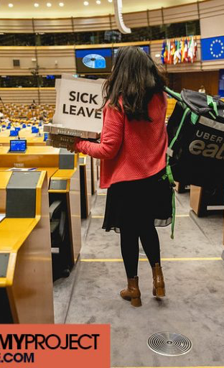





















Directiva (UE) 2024/2831 privind îmbunătățirea condițiilor de muncă în cadrul muncii pe platforme
Actualul cadru normativ nu e adaptat specificului muncii pe platforme
Creșterea numărului de platforme digitale de muncă în UE
Greșita calificare a indivizilor care prestează muncă pe platforme ca fiind independenți
Context
Risc de aplicare a unor decizii automate privind accesul la task-uri, remunerație, evaluarea activității, sancțiuni
Protecția socială adecvată pentru lucrătorii de pe platformă
Concurență loială între platforme și angajatorii offline
Lanțuri de subcontractare

Slide 9

Obiective
Prevederi
Stabilirea naturii juridice a colaborării prin intermediul platformei digitale;
Evitarea calificării greșite a unor raporturi ca fiind independente;
Identificarea unor criterii care să conducă la prezumția existenței unor raporturi de muncă;
Prevalența substanței activității asupra fondului;
Stabilirea unor drepturi minime aplicabile în cazul unei colaborări care are natura juridică a unei relații de muncă (e.g. protecție în caz de concediere, sănătate și securitate în muncă).
Promovarea transparenței, corectitudinii și asigurarea monitorizării umane a lucrătorilor platformei digitale;
Statutul juridic: platformele trebuie să stabilească dacă lucrătorii sunt angajați sau colaboratori, în funcție de criterii precum controlul exercitat, dependența economică și nivelul de subordonare;
Drepturi și măsuri de protecție: lucrătorii au dreptul la condiții echitabile de muncă, perioade de odihnă, concedii, siguranță și sănătate în muncă;
Transparență algoritmică: platformele trebuie să ofere informații clare despre modul în care sunt alocate sarcinile, evaluările și remunerațiile;
Mecanisme de contestare: stabilirea unor proceduri pentru soluționarea disputelor legate de statutul lucrătorilor.

Slide 10
Aspecte cheie și critici
Critici
Aspecte cheie
Lipsa de consens a condus la atenuarea semnificativă a măsurilor reglementate de Directivă în versiunile inițiale.
Eliminare sancțiuni raportate la cifra de afaceri.
Eliminare criterii de subordonare.
Nu cuprinde reguli privind informarea și consultarea și negocierea colectivă.
Va conduce la legislație eterogenă la nivelul statelor membre și, potențial, un nivel de protecție socială mai redus.
Conține definiții utile pentru clarificarea domeniului de aplicare, precum: platforma digitală de muncă, munca pe platforme, lucrător pe platforme, persoane care lucrează pe platforme, intermediari.
Reglementează prezumția de existență a unui raport de muncă.
Obligații de raportare și transparență pentru platforme.
Măsuri împotriva deciziilor automatizate.

Slide 11












































Munca pe platforme în statele membre

Slide 12
Act normativ: Legea 16/2021, care a intrat în vigoare în 2022, introducând măsuri pentru reglementarea muncii dependente în sectorul digital.
Între cele mai relevante prevederi ale acestui act normativ, se numără:
Recunoașterea statutului de lucrător dependent: în cazul în care angajatorul exercită controlul asupra modului de lucru, iar lucrătorul nu are libertate de a lucra pentru alte platforme și depinde economic de platforma respectivă.
Beneficiile recunoscute lucrătorilor sunt:
Salariu minim: obligația platformei de a plăti salariul minim legal (SMI);
Concedii plătite: dreptul la concedii și perioade de odihnă plătite;
Asigurare socială: contribuții obligatorii pentru sănătate, pensii și indemnizații de șomaj;
Perioade de inactivitate: plata pentru perioadele în care nu sunt activi.
De asemenea, platformele trebuie să ofere informații clare despre modul de atribuirea a sarcinilor, evaluări și remunerație și să furnizeze rapoarte periodice despre modul în care se atribuie sarcinile și se calculează remunerația.
Lucrătorii au dreptul să ceară informații despre deciziile automate care îi afectează și să conteste deciziile discriminatorii sau arbitrare în instanță.
Spania

Slide 13
Franța a adoptat mai multe acte normative în materie, încă din 2018.
Statut: lucrătorii pot fi considerați dependenți dacă se dovedește dependența economică, controlul exercitat de platformă sau limitarea dreptului de a lucra pentru alte platforme.
Platformele au obligația de a garanta cel în plată cel puțin salariul de bază minim brut pe țară (SMIC), indiferent de tipul de contract (contract de muncă sau de colaborare). Plata se face în mod direct, pe baza orelor raportate, și trebuie să includă contribuțiile sociale corespunzătoare.
În cazul lucrătorilor independenți, platformele trebuie să contribuie la sistemele de asigurări sociale de sănătate (incluzând maternitatea), pensii și șomaj.
Recunoașterea drepturilor sociale fundamentale pentru toți lucrătorii platformelor, inclusiv cei considerați colaboratori independenți.
Implementarea unor mecanisme de monitorizare și sancționare a platformelor care nu respectă aceste obligații.
Franța

Slide 14

Munca pe platforme în România

Slide 15



Context
Singura reglementare e OUG 49/2019 privind transportul alternativ
Lucrătorii pe platforme prestează munca cu precădere prin intermediari ceea ce paradoxal, îi plasează într-o situație mai nefavorabilă.
Platforme digitale sunt protejate de riscul recalificării raporturilor încheiate cu lucrătorii pe platforme în raporturi de
muncă, iar intermediarii acționează de fapt ca niște agenți de muncă temporară mascați care încasează comisioane, reținute din remunerația primită de lucrători pentru serviciile pe care le prestează

Slide 16
(...)
Lucrătorii muncesc ca și cum ar fi independenți, adică: (i) prestează munca cu bunurile proprii; (ii) își stabilesc singuri programul de lucru, având uneori obligația de a asigura un anumit număr minim de curse; (iii) sunt remunerați în fapt exclusiv prin raportare la timpul lucrat; (iv) deci suportă riscurile activității lor, însă remunerația lor este taxată după regulile aplicabile veniturilor din salarii.
Indiferent de munca efectiv prestată de aceștia și de sumele pe care le câștigă, aceștia trebuie să plătească lunar contribuțiile sociale către angajatorul lor, inclusiv aferente unei eventuale munci suplimentare, raportate la un câștig scriptic și nu real.
Preocupările pentru reglementarea muncii pe platforme au venit exclusiv din partea ANAF, care încearcă să combată munca nedeclarată/subdeclarată, însă garantarea drepturilor lucrătorilor e un subiect încă ignorat.
Directiva privind munca pe platforme trebuie transpusă până la 2 decembrie 2026.

Slide 17
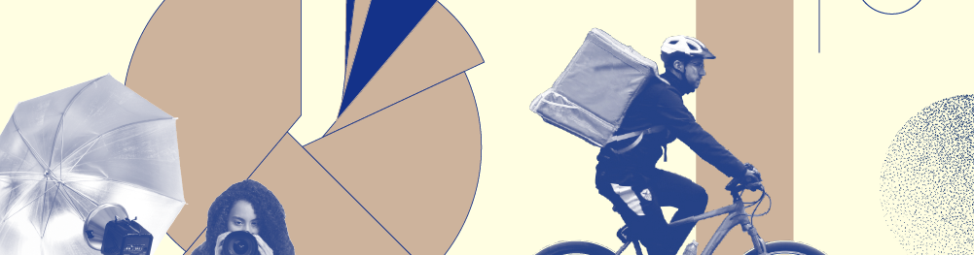
Proiect de lege privind munca pe platforme

Slide 18



Principii de reglementare
Noutate
Originalitate
Garantism
Bonitate

Slide 19

Esența reglementării. Aspecte cheie
Limitarea abuzurilor ce decurg din apelul platformelor la intermediari;
Obligarea intermediarilor de a se autoriza ca agenți de muncă temporară;
Protecție adecvată pentru lucrătorii pe platforme.
Distincție între lucrătorul pe platforme și persoana care lucrează pe platforme;
Drepturi minime pentru persoanele prestează munca pe platforme;
Includerea în timpul de lucru a timpului de disponibilitate.
Criterii de identificare a raporturilor de muncă, care vizează existența unor prerogative de, direcție, control, sancțiune, bunurile utilizate în desfășurarea activității, interdicția de a lucra pe cont propriu sau în beneficiul altora.
Prezumție de existență a unor raporturi de muncă;
Răsturnarea prezumției numai dacă doar dacă persoana care prestează munca pe platforme are deplină autonomie în organizarea modului de lucru, și nu lucrează sub controlul sau autoritatea platformei digitale de muncă, independent de
Informare transparentă, acces la date, obligații de raportare.
Protecție algoritmică.
Dreptul la informare și consultare. Negociere colectivă;
Sancțiuni disuasive pentru încălcarea legii;
Căi de atac și protecție împotriva represaliilor.

Slide 20

Q&A

